Slide 1
memcached 的安裝與使用
訓練發展部-Sera 2016-08-19

Slide 2

What is memcached ?
PHP 把資料透過記憶體存取，用 memcached，讓存取速度變快，減少數據庫負載
分散式記憶體快取系統

Slide 3
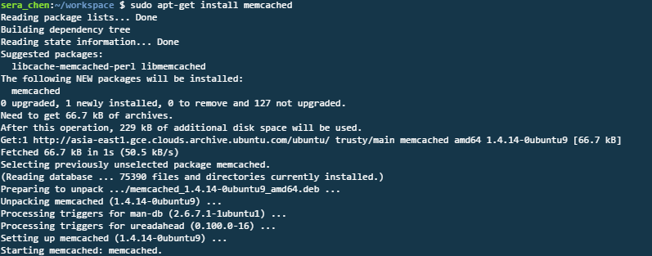
安裝-步驟一
開啟終端機視窗
Step 1. $ sudo apt-get install memcached

Slide 4

安裝-步驟二
Step 2. $ sudo apt-get install php5-memcached

Slide 5

安裝-步驟三
重啟apache Step 3. $ sudo /etc/init.d/apache2 restart

Slide 6
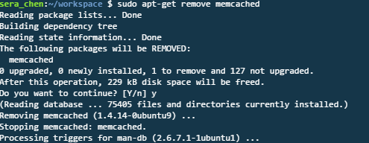
移除安裝
一開始安裝時，安裝位置錯誤，導致後續無法執行成功，移除後便可以重新安裝成功。
$sudo apt-get remove memcached

Slide 7
啟用
/etc/init.d/memcached start
安裝完成！

Slide 8
測試碼
測試是否安裝 memcached成功
<?php error_reporting(E_ALL & ~E_NOTICE); $mc = new Memcached(); $mc->addServer(“localhost”, 11211); $mc->set(“foo”, “Hello!”); $mc->set(“bar”, “Memcached...”); $arr = array( $mc->get(“foo”), $mc->get(“bar”) ); var_dump($arr); ?> 如果成功↓

Slide 9
memcached 標準操作
SET (新增或是更新一個值)
ADD(在該key不存在時，才會新增快取資料成功)
REPLACE(在該key已經存在時，才會更新資料成功)
GET(拿快取資料)

Slide 10

Memcached::set
使用set方法將值存入key值中
返回TRUE(成功)或FALSE(失敗)

Slide 11
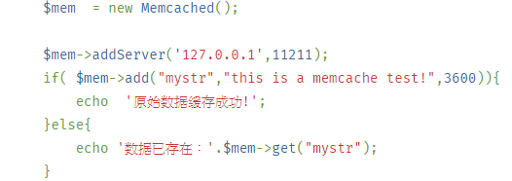
Memcached::add
跟set的方法類似
如果 add 的 key 已经存在，則不會更新數據
返回TRUE或FALSE

Slide 12

Memcached::get
藉由key值把資料取出
返回value值或FALSE

Slide 13

Memcached::replace
用於替換已存在的 key 的 value。
key 不存在，則替換失敗

Slide 14
優點
速度快
對於記憶體的要求高，所缓存的内容非持久化。對於 CPU 要求很低，所以常常採用將 Memcached 服務端和一些 CPU 高消耗 Memory 低消耗應用布署在一起 。
分散式擴展，將布署在一台機器上的多個Memcached 服務端或者部署在多個机器上的 Memcached 服務端组成一個虛擬的服務端

Slide 15
缺點
數據類型有限
查詢功能不強，一般用作緩存
單個緩存數據有限制，每次最大為1M
key限制為250byte
無安全支持-没有權限認證機制

Slide 16
與redis比較
memcache數據結構單一，redis豐富一些
Memcached 的Get/Set 操作吞吐量較 Redis 高，但實際應用上Redis在伺服器與應用端還有許多優化策略

Slide 17
與redis比較
數據一致性（事務支持）
1.Memcache 用cas保證一致性
2.redis事務支持比較弱，只能保證事務中的每個操作連續執行

Slide 18
一致性hash演算法
選擇具體的機器節點不在只依賴需要緩存數據的key的hash本身了，而是機器節點本身也進行了hash運算。
分布式緩存設計核心點：在設計分布式cache系統的時候，我們需要讓key的分布均衡，並且在增加cache server後，cache的遷移做到最少。

Slide 19
Hash演算法產生的問題
將節點hash後會不均勻地分布在環上，這樣大量key在尋找節點時，會存在key命中各個節點的機率差別較大，無法實現有效的負載均衡。
如有三個節點Node1,Node2,Node3，分布在環上時三個節點挨的很近，落在環上的key尋找節點時，大量key順時針總是分配給Node2，而其它兩個節點被找到的機率都會很小。

Slide 20
謝謝觀看

